Slide 1

Unidad 3
Bucles

Slide 2
CONTENIDOS
3.1. Bucles controlados por condición
3.2. Bucles controlados por contador: for
3.3. Salidas anticipadas
4.4. Bucles anidados

Slide 3
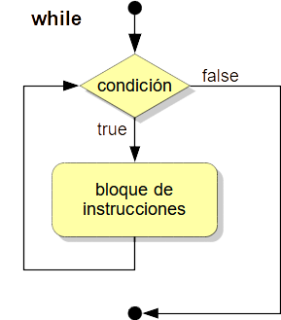
Se evalúa condición.
Si la evaluación resulta true, se ejecuta el bloque de instrucciones.
Tras ejecutarse el bloque de instrucciones, se vuelve al primer punto.
Si, por el contrario, la condición es false, terminamos la ejecución del bucle.
Figura 3.1. Bucle while.

Slide 4
Se ejecuta el bloque de instrucciones.
Se evalúa condición.
Según el valor obtenido, se termina el bucle o se vuelve al punto 1.
Figura 3.2. Representación del flujo de ejecución de un bucle do-while.

Slide 5
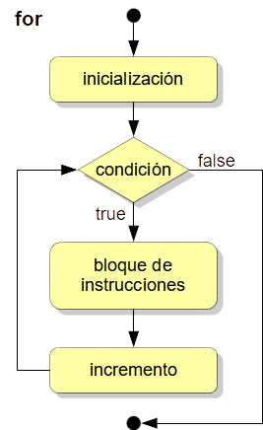
Se ejecuta la inicialización.
Se evalúa la condición: false, salimos del bucle; en caso de que la evaluación sea true, se ejecuta todo el bloque de instrucciones.
Se ejecuta el incremento.
Se vuelve de nuevo al punto 2.
Figura 3.3. Secuencia del flujo de control de un bucle for.

Slide 6
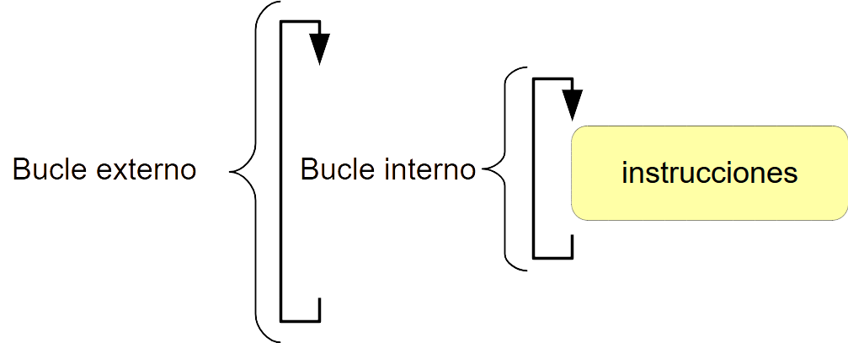
Anidación: consiste en incluir un bucle dentro de otro.
Figura 3.4. Bucles anidados.

